Slide 1
Algoritmo para el reconocimiento de patrones de línea
En imágenes bicromaticas
Línea de Investigación: Simulación y Modelado de Datos
Jhonny J. Pérez M. CI:26039408

Slide 2
Descripción del Proyecto
Consiste en la implementación de una algoritmo, que permita identificar patrones lineales en imágenes bicromaticas con el lenguaje de programación PHP.

Slide 3
Alcance
El alcance del algoritmo va mas allá de un fin especifico, puesto que es una herramienta que otorga una funcionalidad bastante general, ya que permite reconocer elementos en imágenes, por ende se podrá utilizar en gran variedad de desarrollos a modo de librería Open Source.

Slide 4
Objetivos
General.
Diseñar algoritmo haciendo uso del lenguaje de programación PHP.
Específico.
Reconocimiento de patrones de línea en imágenes bicromaticas.
Determinar el grado de efectividad del algoritmo con diversas imágenes.
Implementar en el lenguaje de programación php y optimizar rendimiento.
Diferenciar elementos y procesarlos individualmente.
Probar las virtudes y/o limitaciones de php para este tipo de procesos.
.

Slide 5
Procesamiento de Imágenes
PRE
PROCESAMIENTO
EXTRACCIÓN DE CARACTERÍSTICAS
SEGMENTACIÓN
imagen de entrada
Imagen acondicionada
objetos separados
Patrón de características
DATOS DE SALIDA
Elementos Encontrados

Slide 6
Conceptos Teóricos
Introducción a algunos de los conceptos teóricos y términos frecuentemente utilizados en el ámbito de la aplicación.
Evidentemente, al ser un proyecto en el que se están tratando imágenes digitales, se explica dicho concepto, cómo se representan las imágenes y cuál es su contenido, así como la descripción de un histograma, que constituye un elemento esencial de los métodos de procesamiento que se incluyen en la aplicación.

Slide 7
Imágenes Digitales
Las imágenes digitales son capturadas mediante los dispositivos apropiados para su almacenamiento en una computadora.
Como se ha indicado previamente, la imagen se representa desde el punto de vista de su tratamiento computacional como una matriz numérica de dimensión MxN, es decir, con M filas y N columnas. El contenido de esa matriz se refiere a valores enteros situados en las localizaciones espaciales (x,y) o píxeles, dicho valor es el resultado de la cuantización de intensidad o nivel de gris.

Slide 8
Binarización de imágenes
La binarización de una imagen digital consiste en transformar la imagen en escala de grises en una imagen en blanco y negro.
Para realizar la operación de binarización, se deberá elegir un valor adecuado de umbral dentro de los niveles de grises. Una vez elegido el umbral, todos los niveles de grises menores que el valor de umbral fijado se convertirán en negro y todos los que resulten ser mayores en blanco.

Slide 9
Extracción de Características
Para reconocer un objeto de la imagen es necesario extraer características que permitan representarlo y describirlo.
Descripción del/os pixel/es de la imagen:
Color
Posición X
Posición Y
Vector de características

Slide 10
Vecindades de un pixel
Un pixel p de coordenadas (x,y) tiene 2 vecinos horizontales y 2 vecinos verticales cuyas coordenadas están dadas por:
(x+1 , y), (x-1 , y), (x, y+1), (x, y-1)
Este conjunto se llama: 4-vecindad de p y se denota como N₄(p). Cada pixel está a una distancia de la unidad de (x,y).
Algunos de los vecinos de p caen fuera de la imagen digital si (x,y) está en el borde de la imagen.

Slide 11
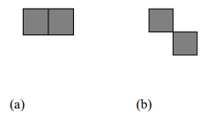
Vecindades de un pixel
Así mismo, las vecindades diagonales con el punto de coordenadas (x,y) se denotan como N_{d}(p) y sus coordenadas están dadas por:
(x+1 , y+1), (x+1 , y-1), (x-1, y+1), (x-1, y-1)
Para definir de forma adecuada el concepto de vecindad, es necesario revisar el de adyacencia. Dos pixeles son adyacentes si, y solo si, tienen en común una de sus fronteras, o al menos una de sus esquinas.
a)
Adyacencia por frontera
a)
Adyacencia por esquina

Slide 12
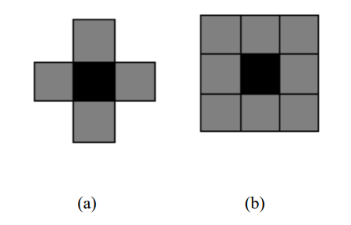
Algunas relaciones básicas entre pixeles
Conectividad: Vecino lo es según una estructura de pixeles alrededor del central. Dos pixeles estarán conectados cuando haya alguna propiedad que comparten ambos pixeles.
a)
Vecindad de 4
b)
Vecindad de 8

Slide 13
Diagramas de Flujo

